Slide 1
日本札幌冰雪節開幕 各式造型雪雕亮相
報告人:陳品妤

Slide 2
雪祭概要
於2016年2月5日開幕
分成三大會場:
大通會場-以大型雪像為主
薄野會場-以晶瑩剔透冰雕作品為主
TSUDOME社區體育館會場-提供各種用雪做的溜滑梯和滑雪遊艇
總共約有兩百多座大小不同的雪像&冰雕作品

Slide 3
起源
此後，雪祭便成了札幌市民在冬季例行的重要活動
同時舉辦了打雪仗大賽、雪像展、狂歡節等活動
沒想到約有五萬多人參加，受歡迎程度超乎預期之外
據說當時只是由當地的中學生和高中生在大通公園製作了 6 座雪像

Slide 4
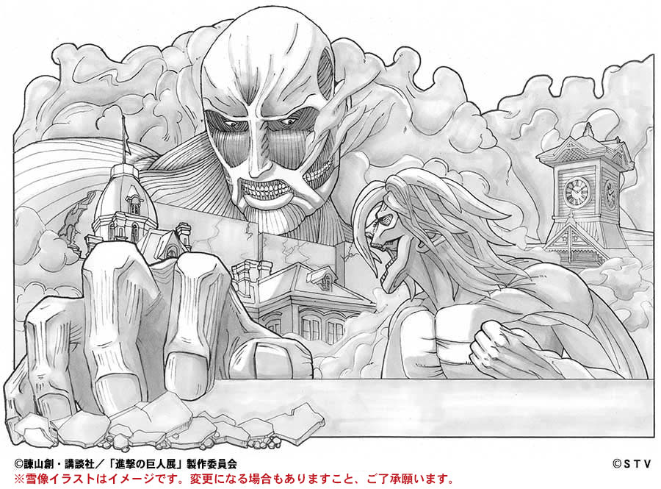
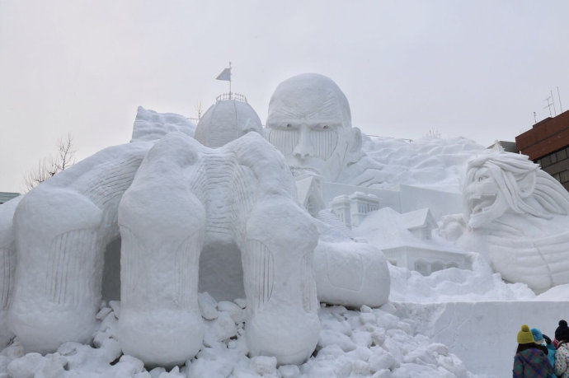
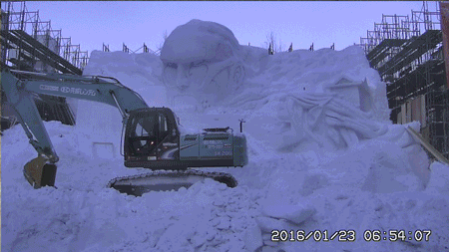
特色雪像介紹-進擊的巨人
使用了35噸重的雪

Slide 5
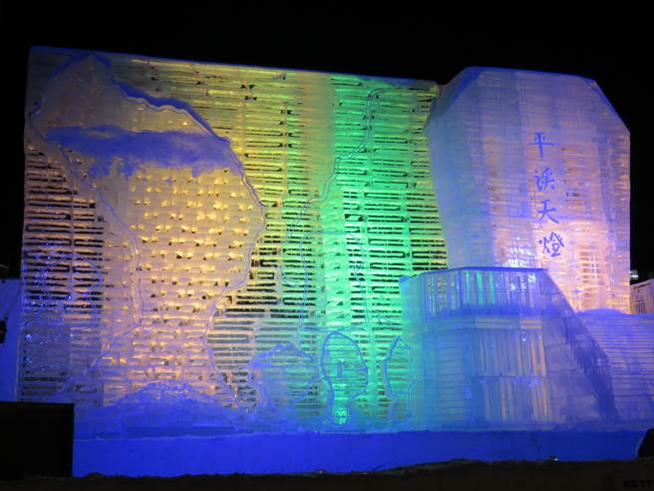
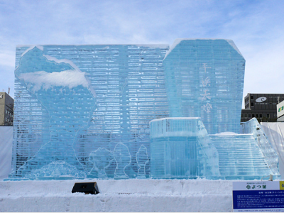
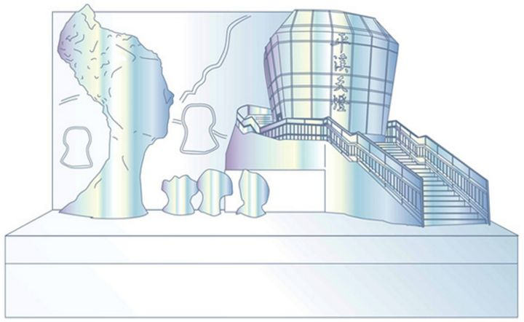
特色冰雕介紹-野柳女王頭&平溪天燈
高10公尺、寬18公尺
把重達135公斤的冰柱豎起來雕(女王頭)
由日本冰雕會北海道札幌支部約250名會員，用800塊重達135公斤的冰柱，耗時2星期完成

Slide 6
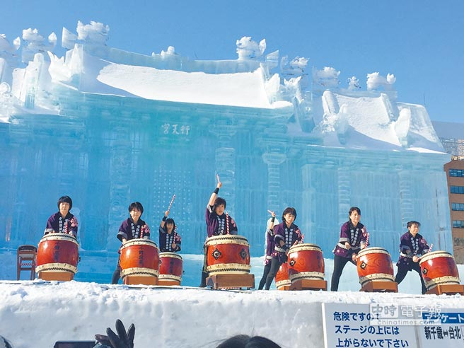
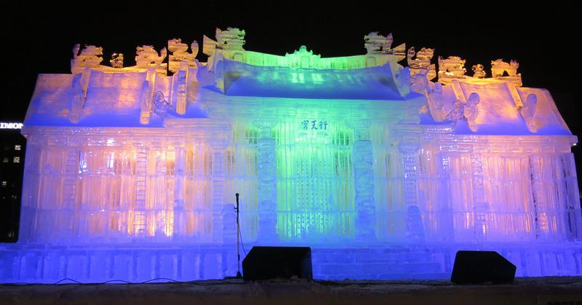
特色冰雕介紹-行天宮
高10公尺、長18公尺、寬16公尺
用800根冰柱雕刻而成
共動員了200多位擅長冰雕的廚師

Slide 7
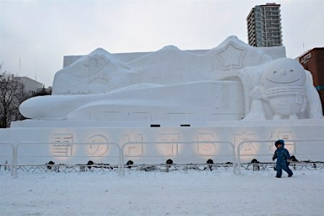
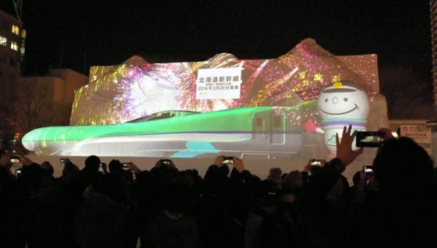
特色雪像介紹-新幹線
為了慶祝3月26日即將通車的北海道新幹線所以打造

Slide 8
其他特色雪像

Slide 9
澳門聖保羅天主教堂

Slide 10
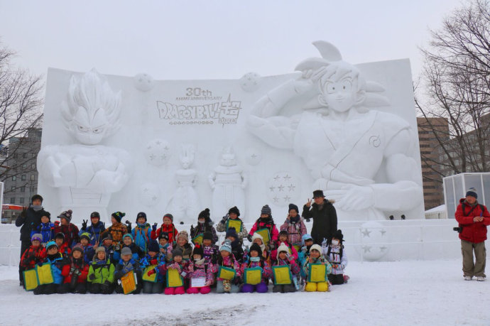
七龍珠

Slide 11
初音

Slide 12
猴年特典

Slide 13
日本天守

Slide 14
泰迪熊

Slide 15
星際大戰

Slide 16
The End

